Slide 1
全国フォーラム報告
兵庫連盟神戸垂水地区神戸第43団
山口 ゆう

Slide 2
全国フォーラムとは
スカウト運動の原点である「スカウトたちの声に耳を傾け、その意見をスカウト運動に反映させていくこと」を実践し、「青少年の意思決定への参画」を、より推進していくことを願い、全国スカウトフォーラムを開催します。
スカウトフォーラムでは、スカウト個々が自己の成長をはかり、幅広い社会性を身につけ、相互の理解を深めるための貴重な機会が提供されるように開催します。また、フォーラムでの討議が参加者のみならず広く共有されるよう、参加スカウトの気運を高め、各県連盟へフィードバックができることを目指します。
(ボーイスカウト日本連盟HPより)

Slide 3
全国フォーラム日程

Slide 4
全国フォーラム日程
１日目
フィールドアクティビティー・県フォーラム発表
２日目
基調講演・分科会１、２、３・全体会１
３日目
全体会２

Slide 5
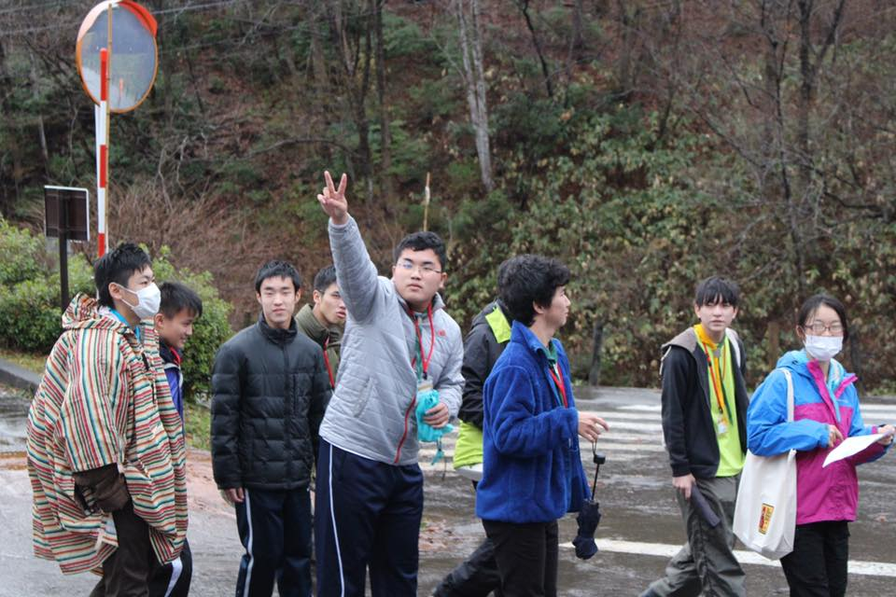
フィールドアクティビティー
研修センター付近の公園などのポイントをまわる。
そのポイントごとのお題にこたえていく。

Slide 6
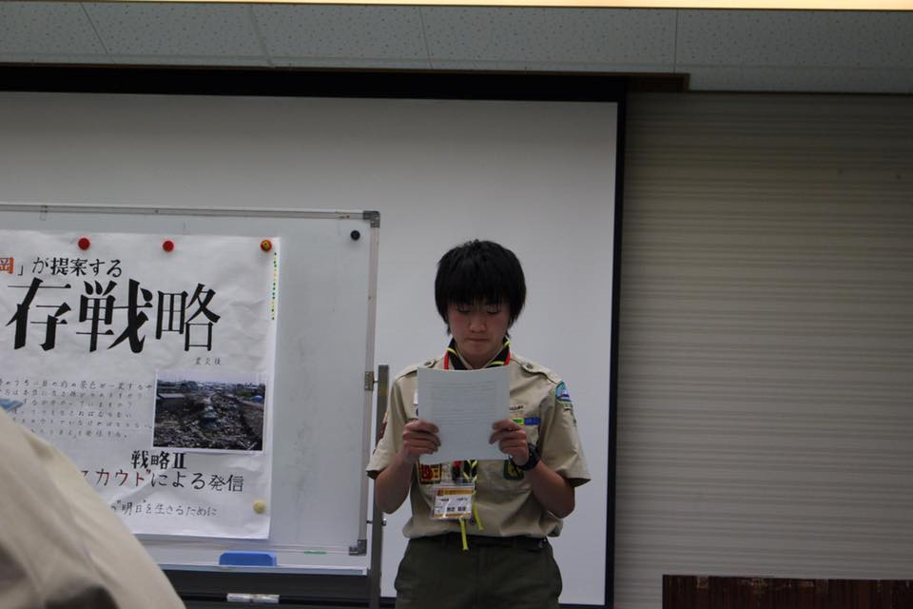
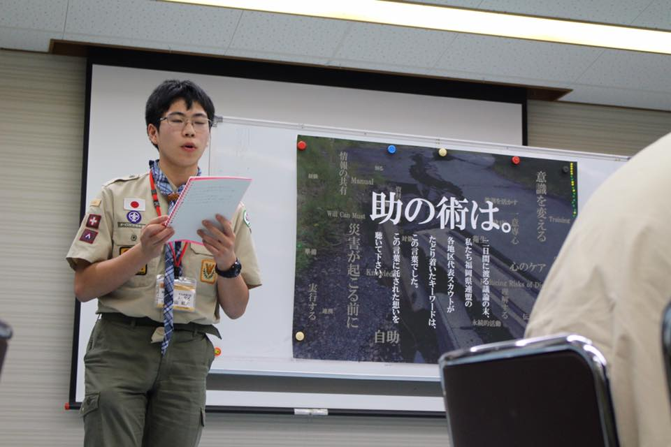
県フォーラムの発表
静岡、福岡、岩手、埼玉連盟が代表で発表
静岡・・・政府が発表する、「やればできる！減災」の７項目のうち５項目目の「日頃からの備え」に視点を当てる。
福岡・・・大切なのは心構え「助の術は。」
岩手・・・東日本大震災を風化させてはならない
埼玉・・・支援活動を行ってきたことから「デジタルには頼らない」ことをモットーに。

Slide 7
～やればできる！減災～
1.自助、共助
2.地域の危険を知る
3.地震に強い家
4.家具の固定
5.日ごろからの備え
6.家族で防災会議
7.地域とのつながり

Slide 8
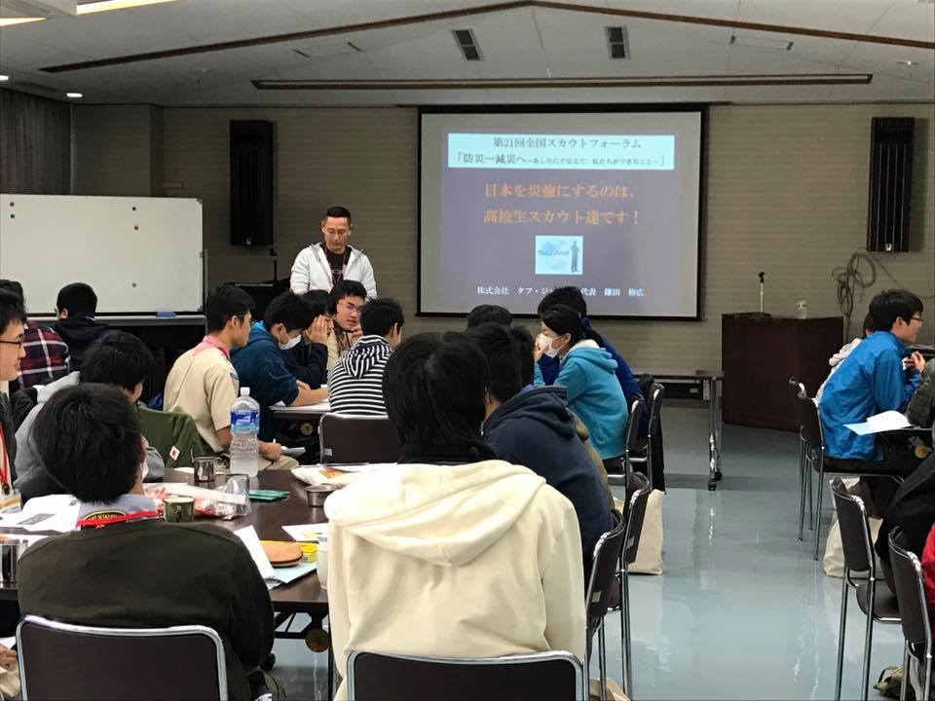
基調講演
元消防学校教官で、現在タフ・ジャパン代表の鎌田さんをお招きしての講演
簡単にできる減災方法を学ぶ
支え合う事の大切さなど・・・
減災

Slide 9
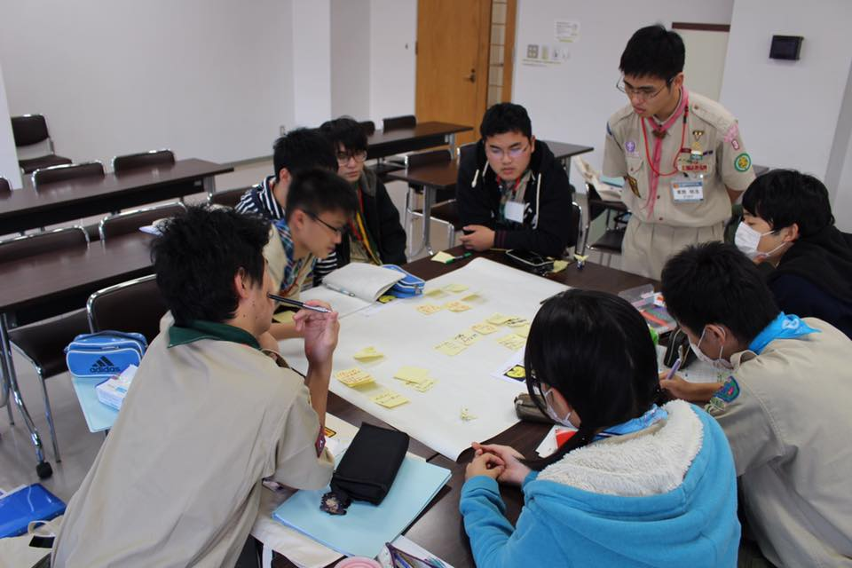
分科会
Ⅰ・Ⅱでは県フォーラムで話し合ったことをもとに８人程度のグループになって話し合う。
私が参加したグループでは主に「自助・共助」をテーマに話し合った。
Ⅲでは、分科会Ⅰ・Ⅱ、全体会Ⅰを行った後に行い、２つのグループ合同で話し合う。
この時、採択文、提言文をグループごとに考える。

Slide 10
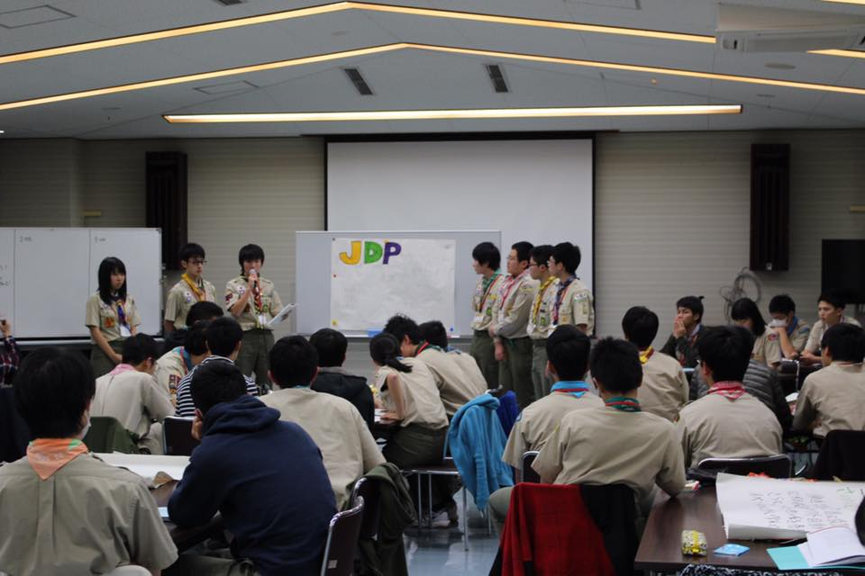
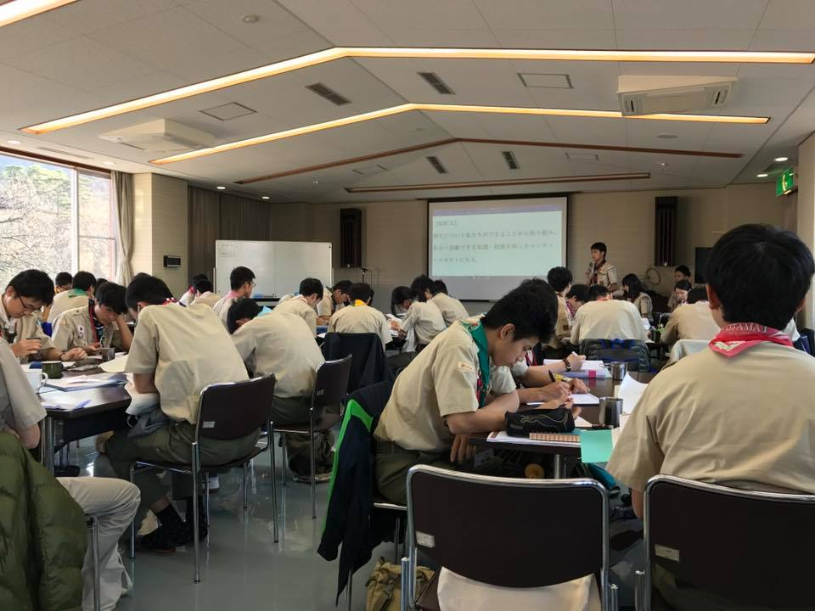
全体会
全体会Ⅰでは分科会Ⅰ・Ⅱの結果をグループごとに発表する。
発表、質疑応答を各グループごとに繰り返し、他グループの意見を理解した。
Ⅱでは、分科会Ⅲの話し合いをもとに議長団が作った採択文などのチェック、質疑応答。
最終的な決定をする場なので全員が集中し行った。

Slide 11
フォーラム宣言
私たち、第２１回全国スカウトフォーラム参加者は石川県での２泊３日にわたる議論を通し、「防災⇒減災へ～あしたにそなえて私たちができること～」のテーマのもと、全国のベンチャースカウトが具体的なアクションを起こすべく、以下のことを採択し提言します。

Slide 12
採択文
減災について私たちができることから取り組み、地域社会へ貢献できる知識・技能を持ったベンチャースカウトになる。

Slide 13
アクションプラン
スカウト活動をしていく中で災害を日頃から意識し、ベンチャースカウトとしての進歩の取り組むことで、災害時に素早く対応できる知識・技能を身につける。
減災への取り組みを個人でできることから行って、災害に備えることで心にゆとりを持ち、災害時には周りの人に思いやりのある行動をしていく。

Slide 14
アクションプラン
団や隊の中で災害を意識した上で、スカウトとして取るべき行動についての知識・技能を共有する機会を設ける
防災・減災を含めた地域の様々なイベントに参画して地域の方々と交流を行い、災害時にもその繋がりを活用できるようにする。

Slide 15
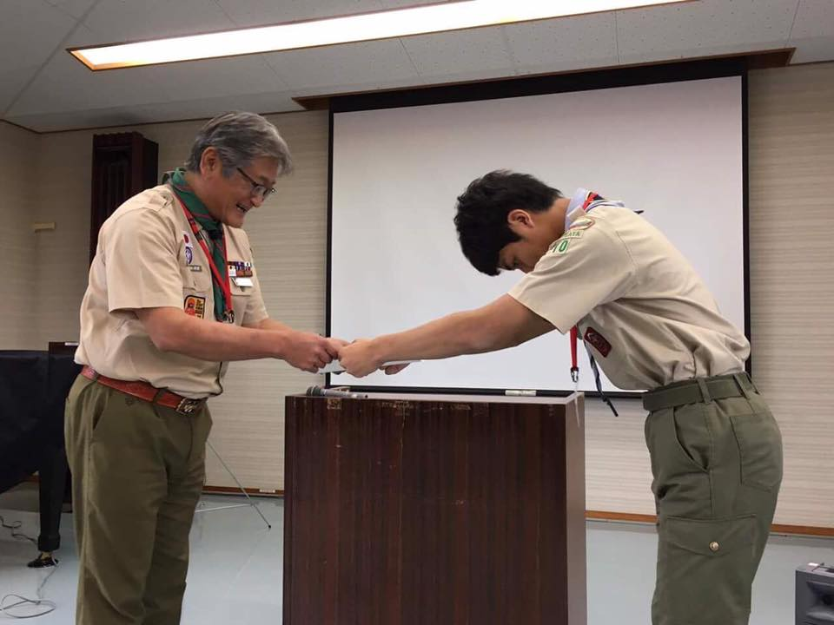
約束事項
本フォーラム参加者は各自県連盟でアフターフォーラムを実施し、全国のベンチャースカウトがアクションプランに取り組むことができるように努める。

Slide 16
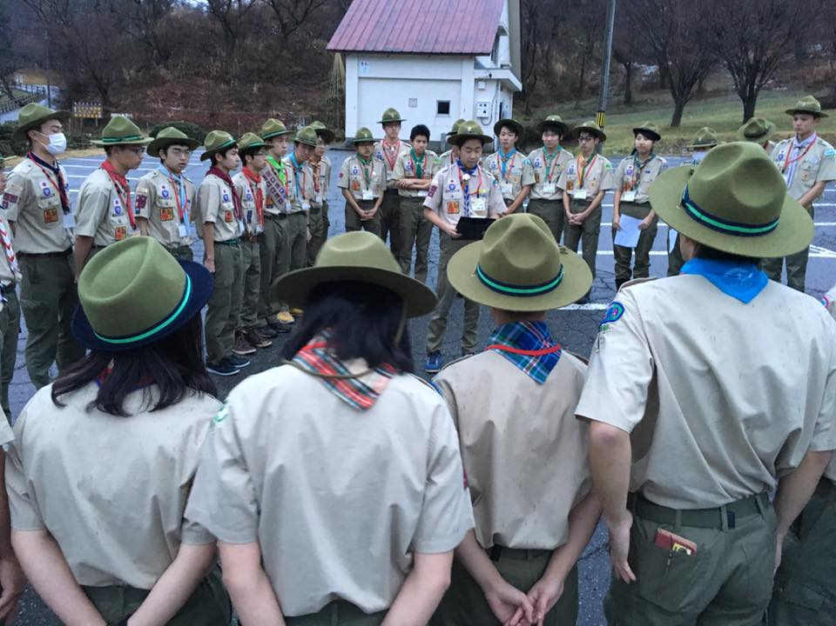
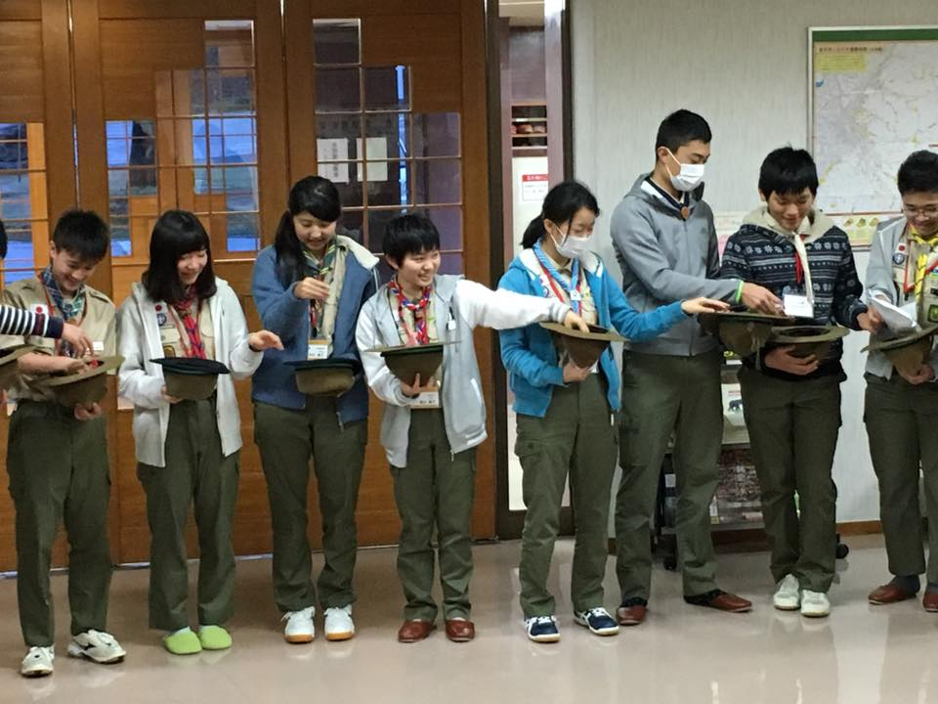
全国フォーラム感想

Slide 17
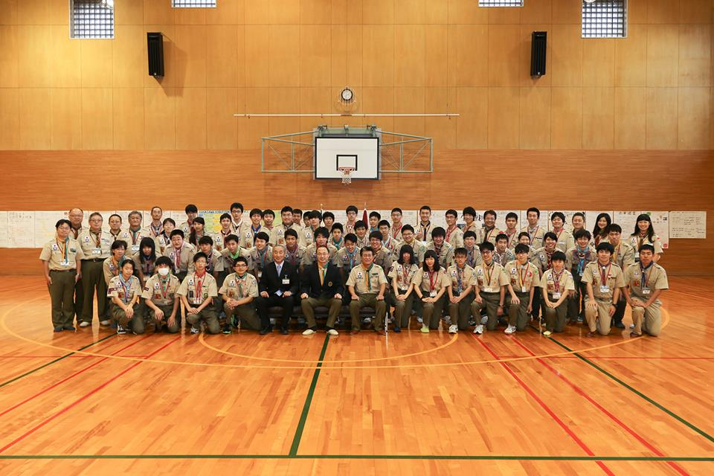
ご清聴
ありがとうございました

